Slide 1
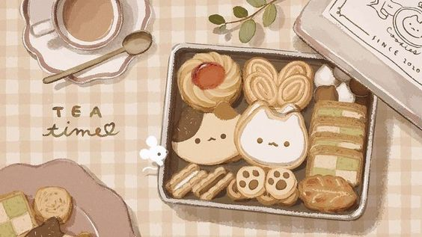

DONUT WORRY,
COOK HAPPY!

Slide 2
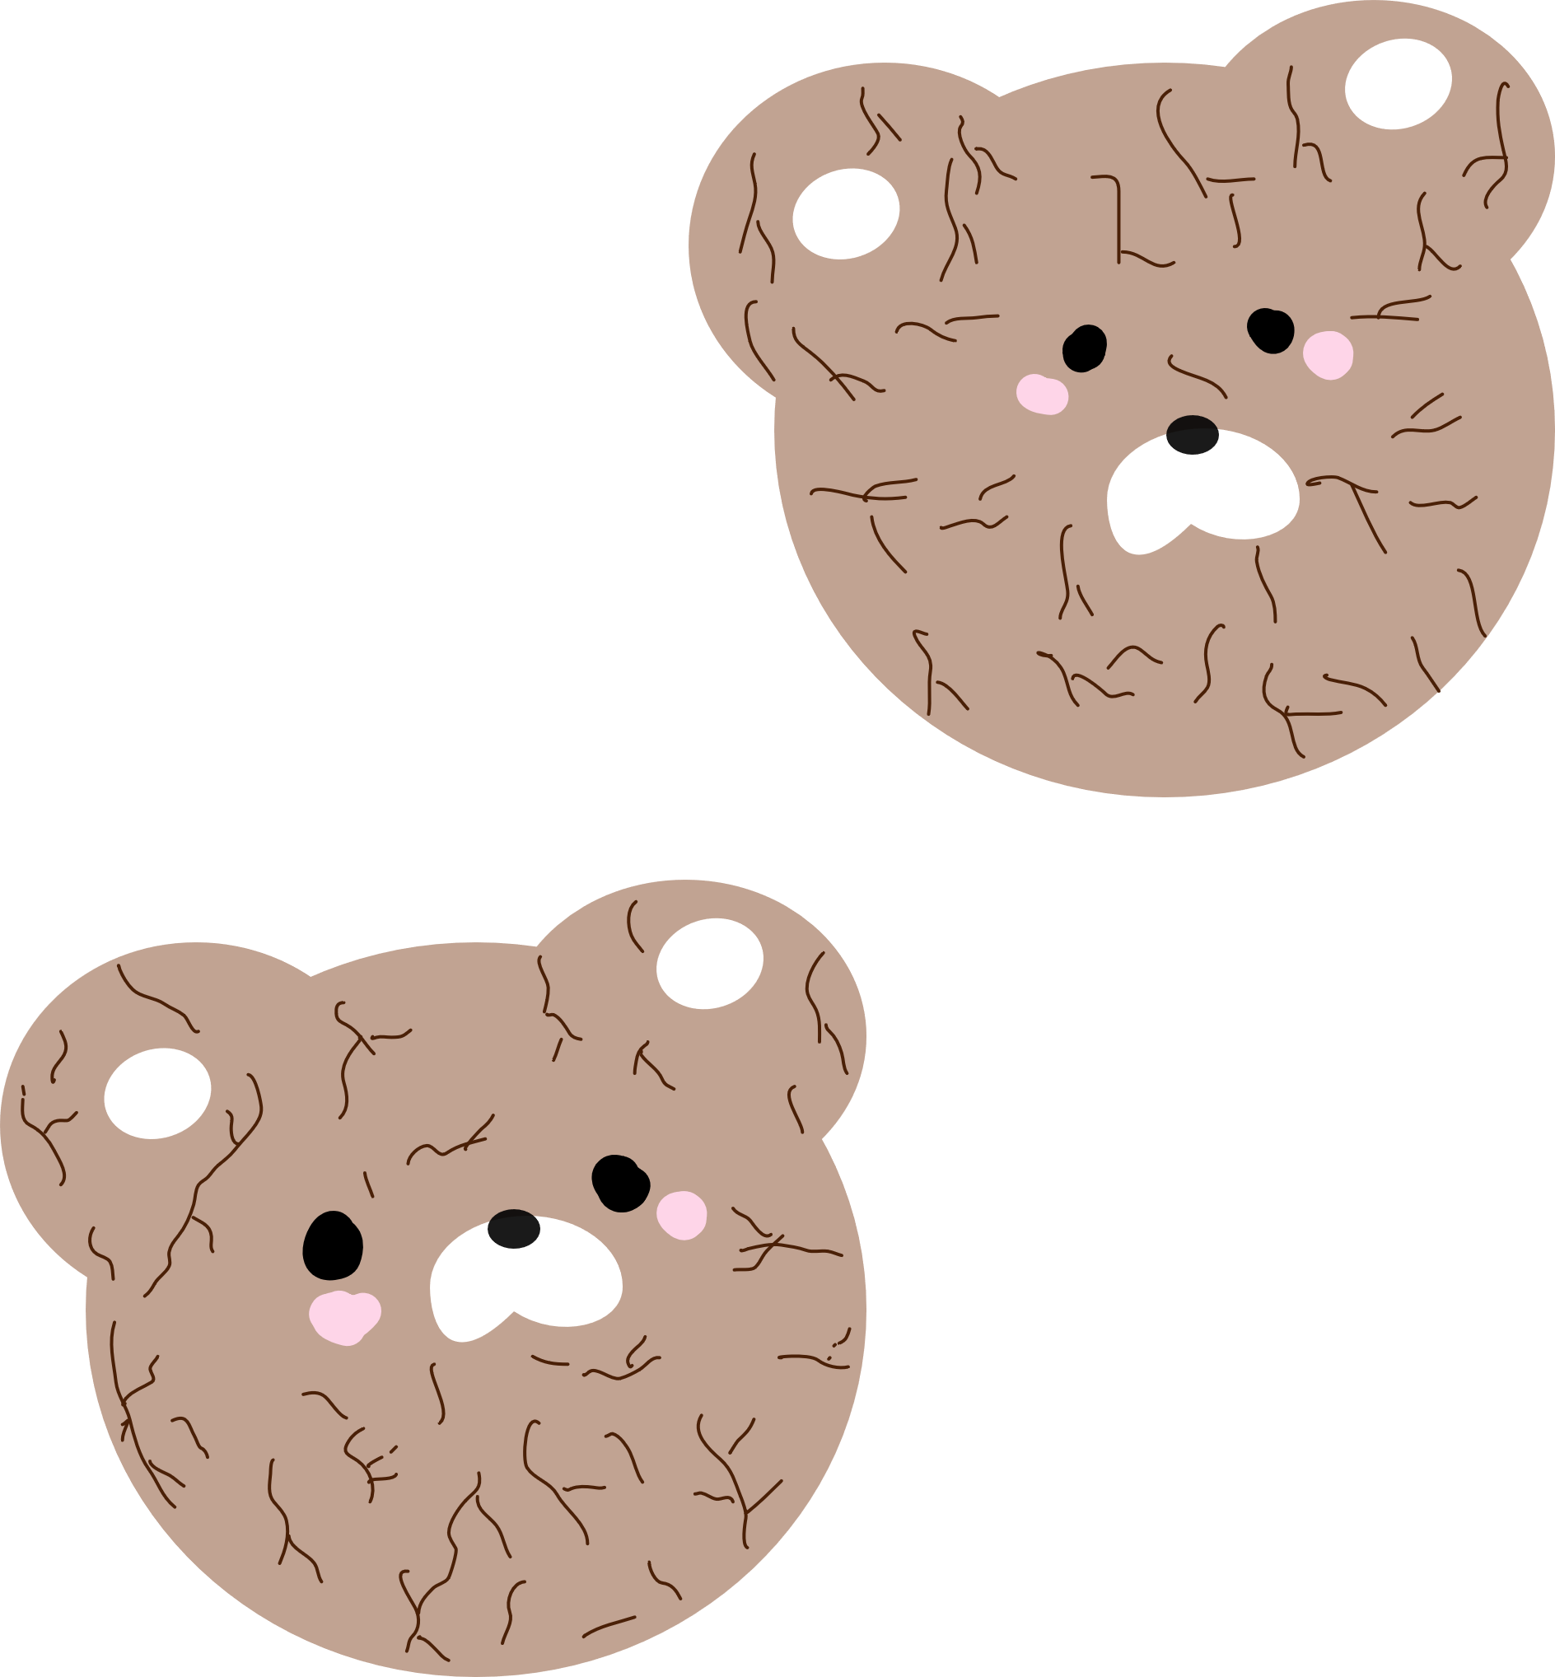
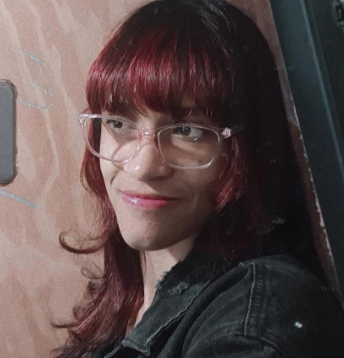
Mariana Nascimento de Oliveira
1º semestre de Análise e Desenvolvimento de Sistemas
Turma A
18 anos

Slide 3

CONTEXTO

Slide 4
Por que escolheu o tema?
01
Como surgiu o interesse?
02
Como isso se insere no seu dia a dia?
03
Um dos maiores valores exigidos que me representa bastante, é o auto controle, principalmente quando é você que está preparando uma dessas receitas

Slide 5
Por que escolheu o tema?
01
Como surgiu o interesse?
02
Como isso se insere no meu dia a dia?
03
Como isso representa os seus valores?

Slide 6
Por que escolheu o tema?
01
Como surgiu o interesse?
02
Como isso se insere no meu dia a dia?
03
Como isso representa os meus valores?

Slide 7



Socioemocional

Slide 8
Socioemocional
01
Qual foi a minha maior dificuldade?

Slide 9
Socioemocional
02
Qual foi a minha maior superação?

Slide 10
03
Socioemocional
Agradecimentos

Slide 11
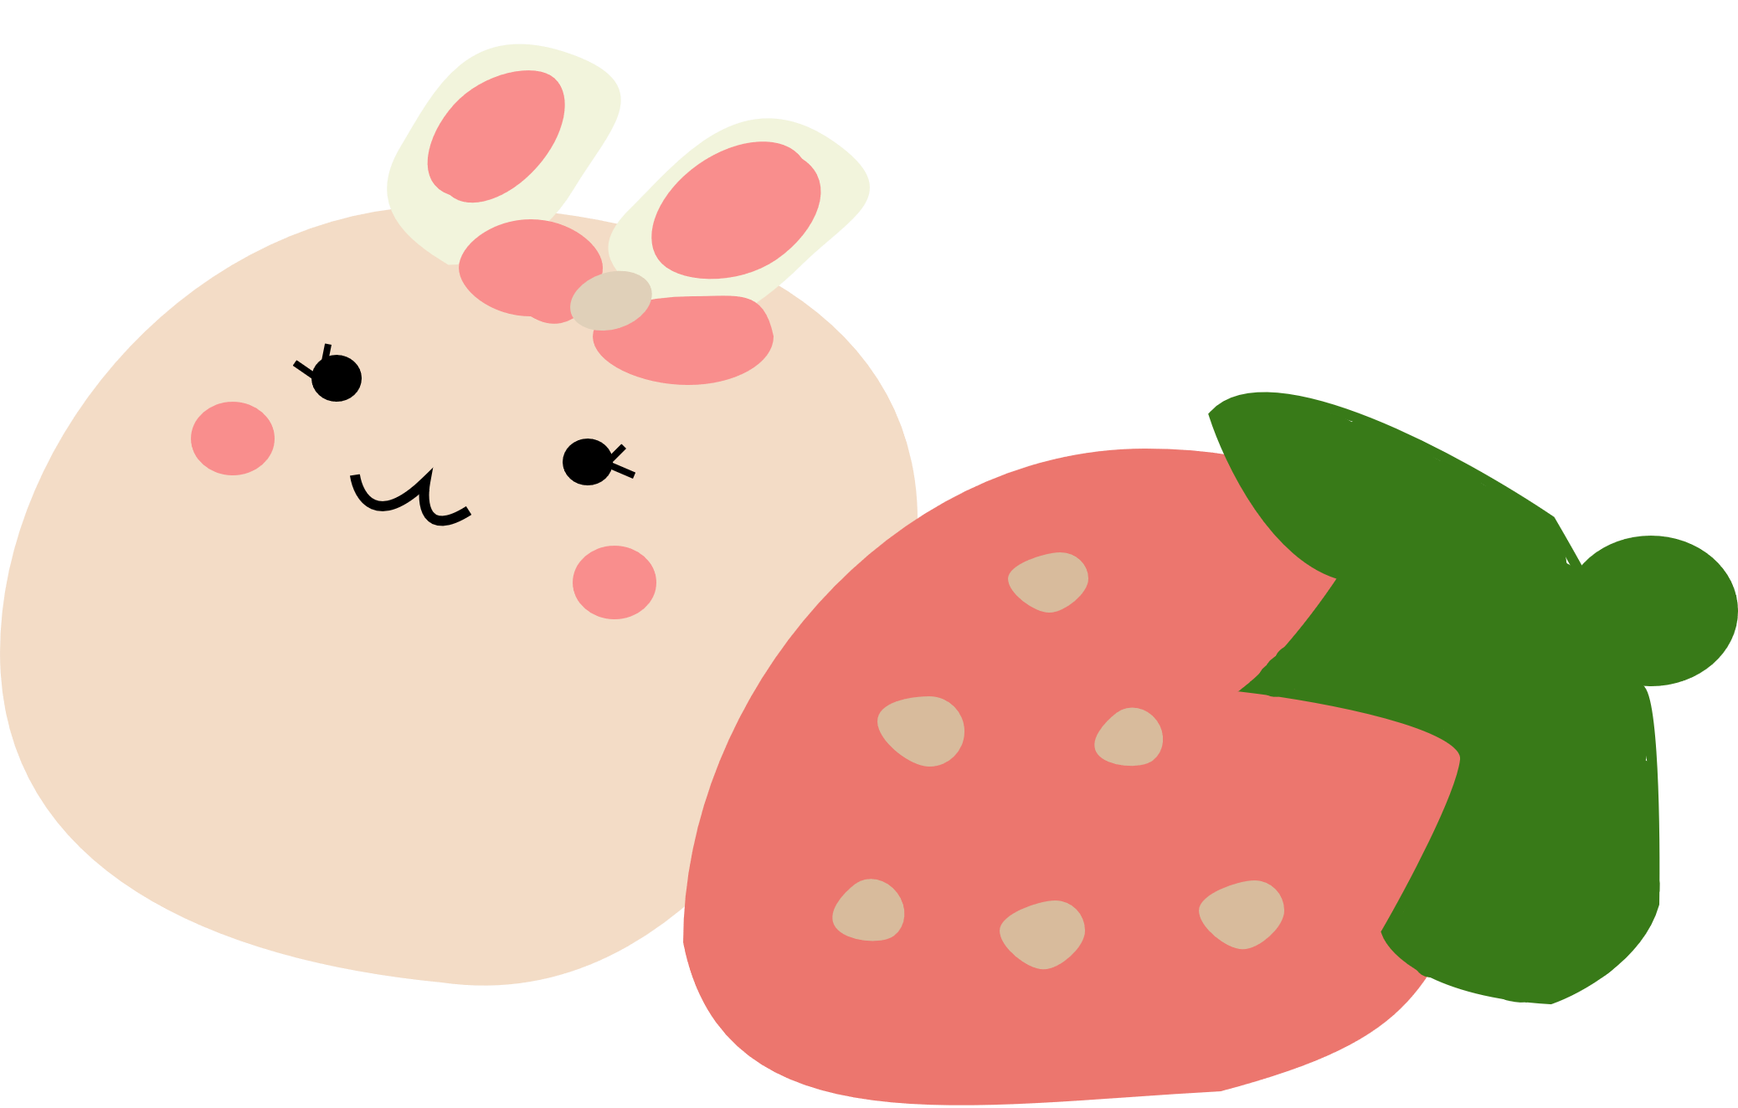
Apresentação do site

Slide 12

Obrigado pela atenção!

